Slide 1
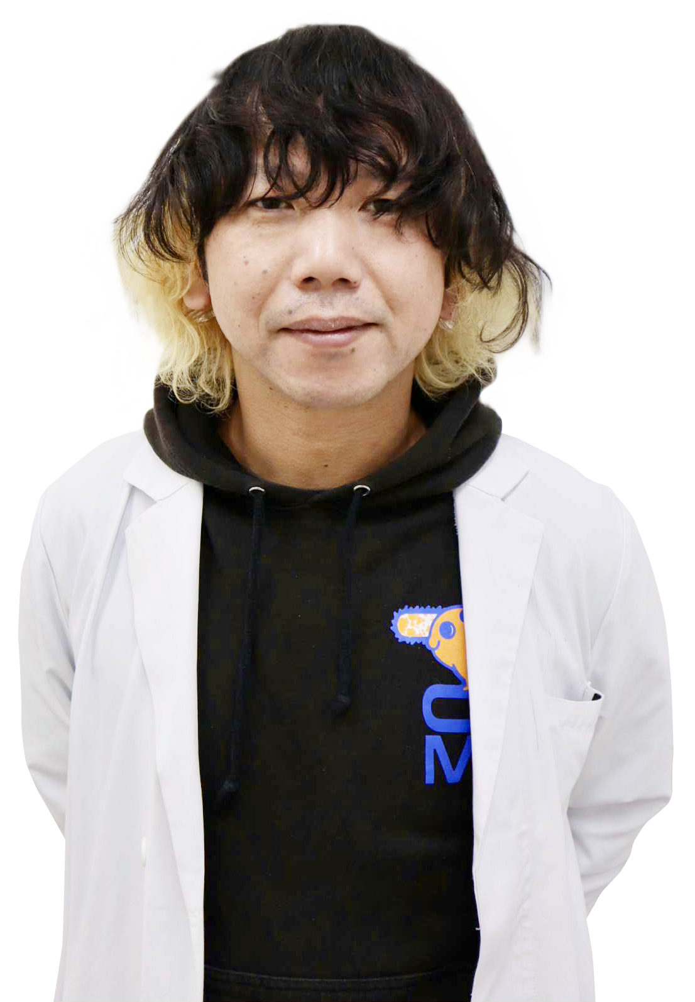
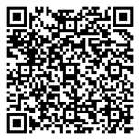
オ
ン
ラ
イ
ン
セ
ミ
ナ
ー
世界自閉症啓発デー・発達障がい啓発週間 2026
もっと知ろうよ、発達障がい
国連が定めた4月2日の「世界自閉症啓発デー」から4月8日までの一週間は、「発達障がい啓発週間」です。この時期に合わせて各地で様々な取組が行われており、大阪府でも啓発イベントとして、オンラインセミナーを開催します。この機会にみんなで発達障がいのことを考えてみませんか！
参加費
無料
定員
1,000名
2026 4/2６
日 時
日
13:00～15:00
演 題
発達障がいとSNSやゲームの世界
講 師
医療法人仁誠会 大湫病院 児童精神科医
関 正樹 先生
下記URLか二次元コードから申込フォームへアクセスしてください。
https://lgpos.task-asp.net/cu/270008/ea/residents/procedures/apply/77815a6f-b48b-415b-8e5c-52b6e40f15ce/start
申込締切：2026年4月17日（金）
※申込が定員に達した場合は、〆切日前であっても受付を終了します。
※申込手続の詳細や、問合せ先、注意事項については裏面をご覧ください
《共催》 大阪府、塩野義製薬株式会社
ALL-EA-0144(V01) 審 655020
2025年2月作成

Slide 2
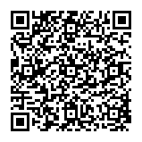

① 表面に記載のURLまたは二次元コードから申込フォームにアクセスし、
大阪府行政オンラインシステムにて申込を行ってください。
※ 申込にあたっては、大阪府行政オンラインシステムの利用者登録が必要です。
未登録の方はまず下記URLまたは二次元コードより利用者登録を行い、
その後、本セミナーへの申込を行ってください。
＜大阪府行政オンラインシステム利用者登録はこちらから＞
https://lgpos.task-asp.net/cu/270008/ea/residents/portal/home
※画面右上のボタン「新規登録」から利用者登録ができます。
② 申込完了後、行政オンラインシステムに登録のメールアドレス宛てに「オンラインセミ
ナー『もっと知ろうよ、発達障がい』参加申込の申請を受け付けました」というメール
が届きます。オンラインセミナーの参加URLがメールに記載されていますので、セミ
ナー当日まで保存しておいてください。
※メールが届かない場合は、問合せ先のメールアドレスあてにご連絡ください。
当日はインターネットへの接続と音声出力が可能な機器（パソコンやタブレット、スマートフォン等）からご参加ください。
１件の申込につき１台の機器でご参加ください。招待メールを転送する等して申込数以上の台数で参加された場合、定員オーバーとなり、参加できない方が出てくる可能性がありますので、ご協力をお願いいたします。
録音・録画・写真撮影は固くお断りします。
当日の端末機器のトラブル及び接続環境の問題等によってセミナーに参加できなかった場合でも、共催者は一切の責任を負いません。事前に接続方法等をご確認の上、ご参加ください。
申込にあたって提供いただいた個人情報は、大阪府が本セミナーの受付手続及び今後の企画の参考情報としてのみ使用します。共催の塩野義製薬株式会社は申込者の個人情報を取得しません。
大阪府 福祉部 障がい福祉室 地域生活支援課 発達障がい児者支援グループ
電話 ： 06-6944-9179
メールアドレス : HattatsuG@gbox.pref.osaka.lg.jp
セミナー参加の流れ
セミナーに参加いただくにあたっての注意事項
問合せ先
大阪府と塩野義製薬株式会社は、平成29年1月、「子どもの未来支援」に関する事業連携協定を締結しました。発達障がいを中心に、子どもの未来を支援するための取組を一緒に進めています。
Ⓒ2014 大阪府もずやん

